Slide 1

MEDICAL
MACHINE
LEARNING
MEDICAL
MACHINE
LEARNING
RECONNAISSANCE AUTONOME DE DOCUMENTS MEDICAUX
PRESENTÉ PAR : Patrick Audriaz
SUPERVISEURS : Andreas Fischer, Nicolas Schroeter
MANDANT : Jérôme Clément (e-sculape)

Slide 2



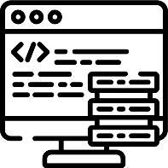

PLAN
MEDICAL MACHINE LEARNING
PLAN
~ Enjeux
~ Contexte
~ Objectifs
~ Conception
~ Analyse
~ Réalisation
~ Tests et Evaluations
~ Conclusion

Slide 3

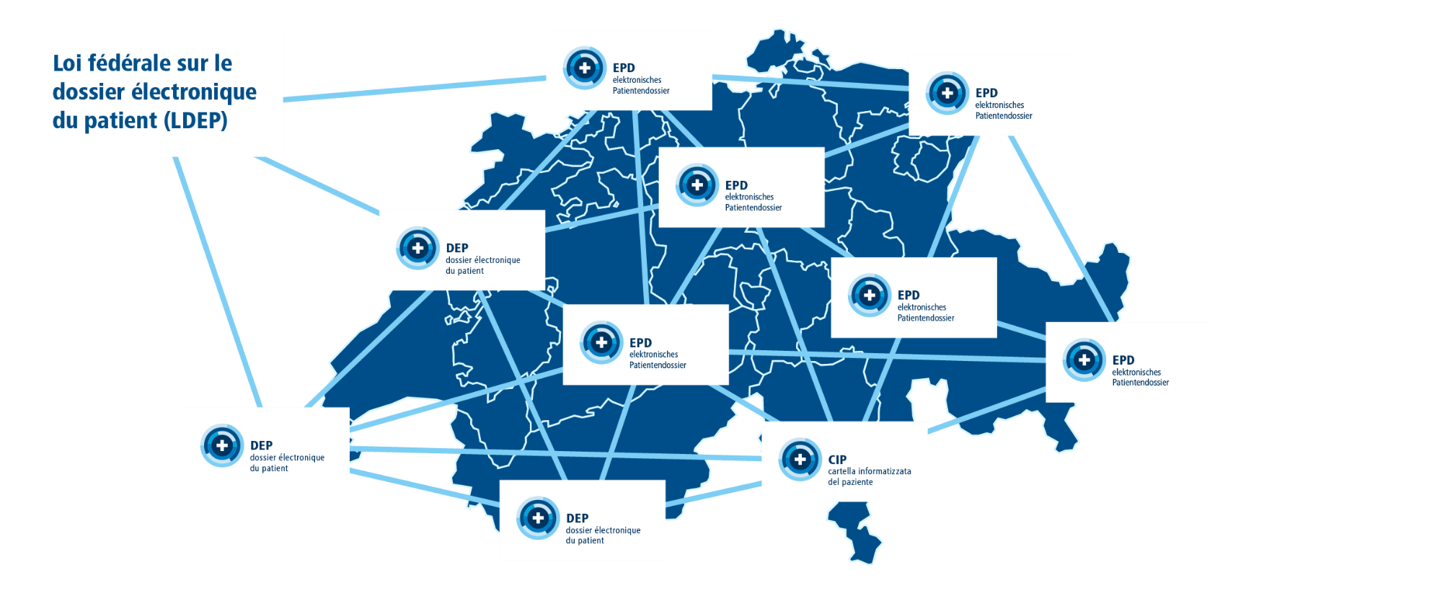
ENJEUX
MEDICAL MACHINE LEARNING
ENJEUX
STRATEGIE eHEALTH et
DOSSIER ELECTRONIQUE PATIENT (DEP)

Slide 4
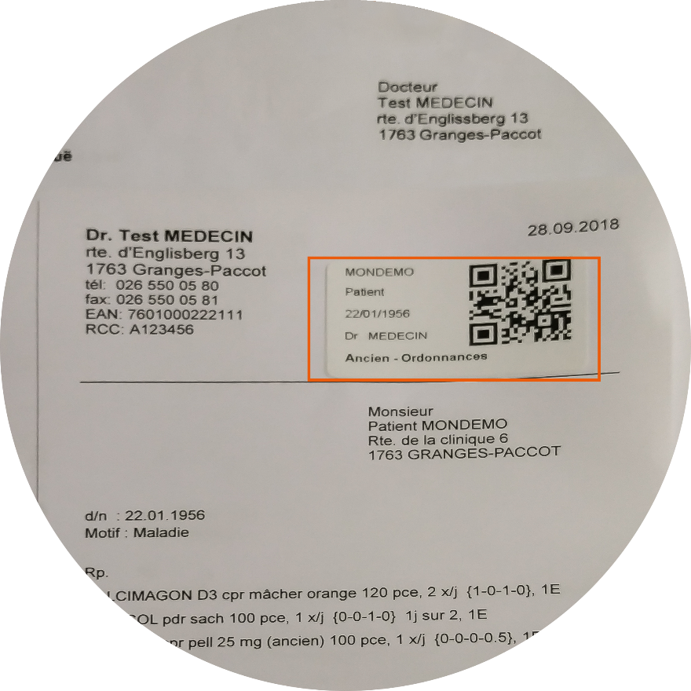
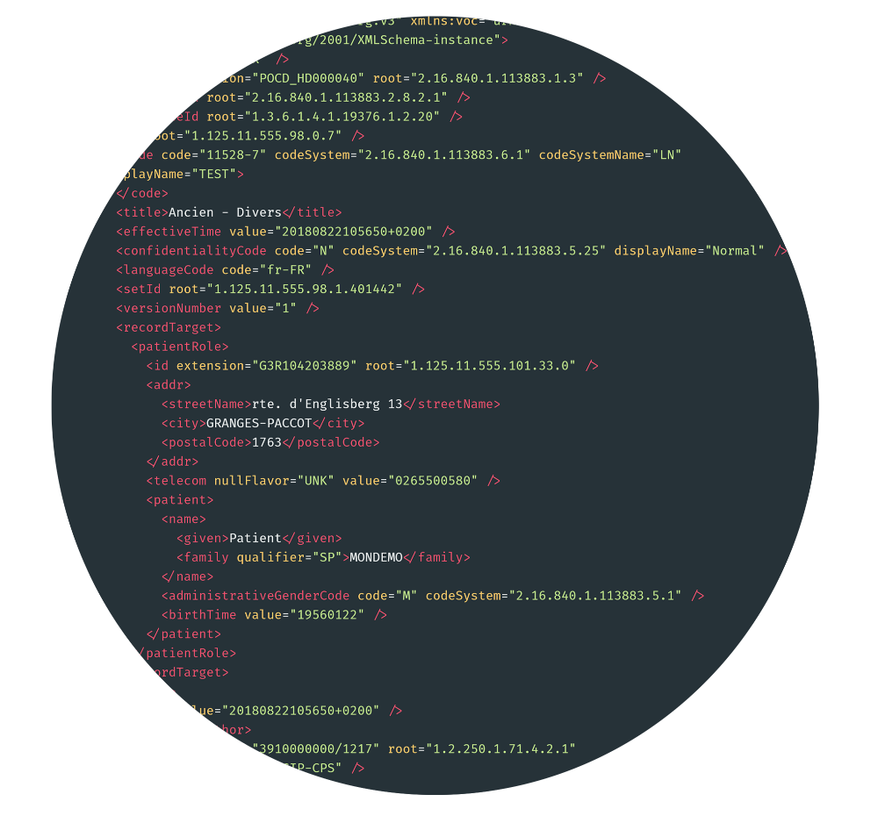
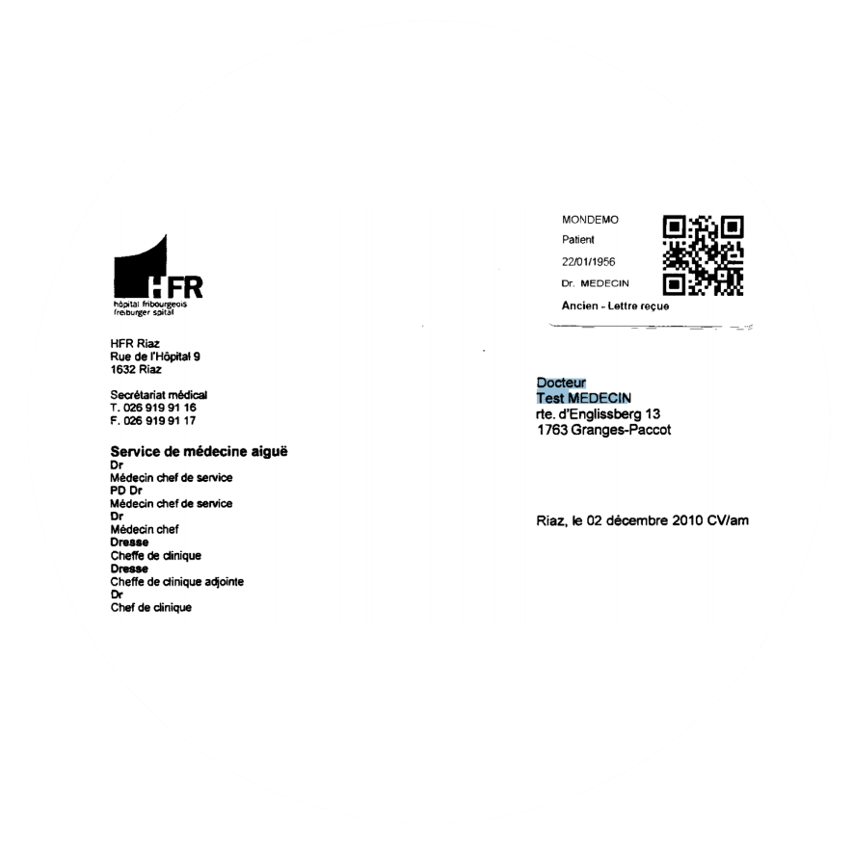



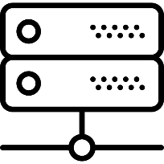


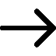
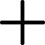
CONTEXTE
MEDICAL MACHINE LEARNING
CONTEXTE
WORKFLOW ACTUEL
CODE QR + DATA
SCAN + OCR
DEP / CDA-CH

Slide 5


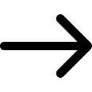
OBJECTIFS
MEDICAL MACHINE LEARNING
OBJECTIFS
PROBLEMATIQUE et BUT
Workflow chronophage
Manque de personnel
Solution d’automatisation
Analyse de marché

Slide 6



CONCEPTION
MEDICAL MACHINE LEARNING
CONCEPTION
NOUVEAU WORFLOW
MEDICAL DOC
SCAN + OCR
AUTONOMOUS
SYSTEM
DEP / CDA-CH

Slide 7



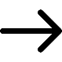
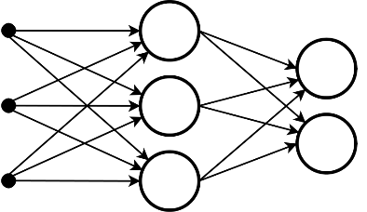
ANALYSE
MEDICAL MACHINE LEARNING
ANALYSE
TECHNOLOGIES D’AUTONOMISATION
Analyse d’image
(type/classe du document depuis le scan)
Analyse de texte
(extraction des données depuis l’OCR)
DEEP
LEARNING MODEL
FUZZY STRING MATCHING
NAMED ENTITY RECOGNITION

Slide 8


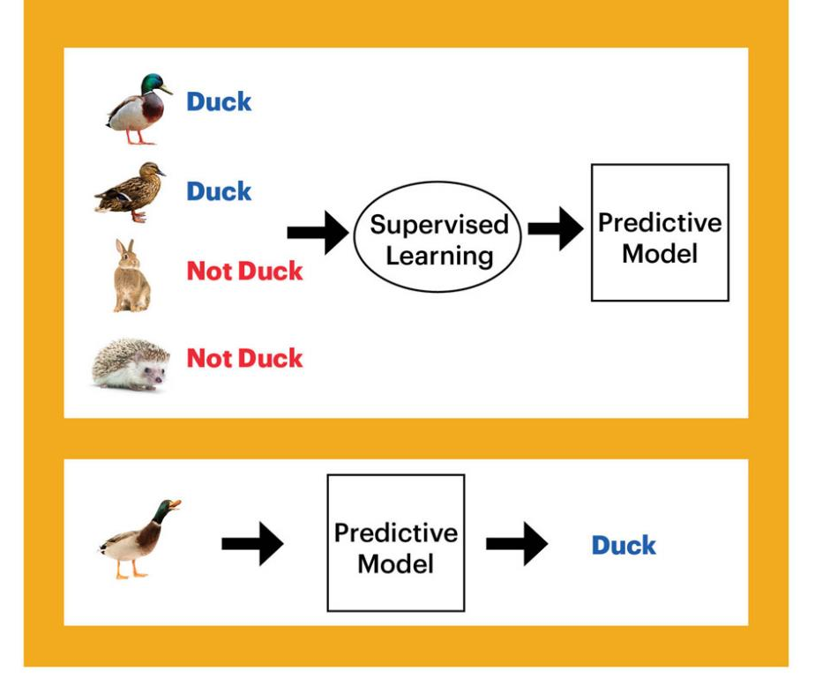
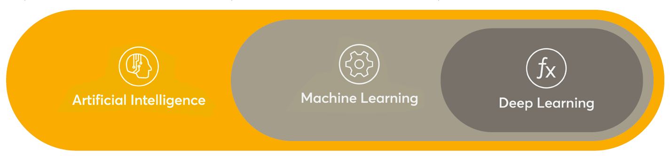
ANALYSE
MEDICAL MACHINE LEARNING
ANALYSE
INTRO AU DEEP LEARNING
Techniques d’IA
Nécessite beaucoup de données
Algorithmes de statistiques
Réseaux de neurones artificiels
Permet aux machines de prédire
Apprend et s’améliore avec l’entrainement
ENTRAINEMENT
PREDICTION

Slide 9
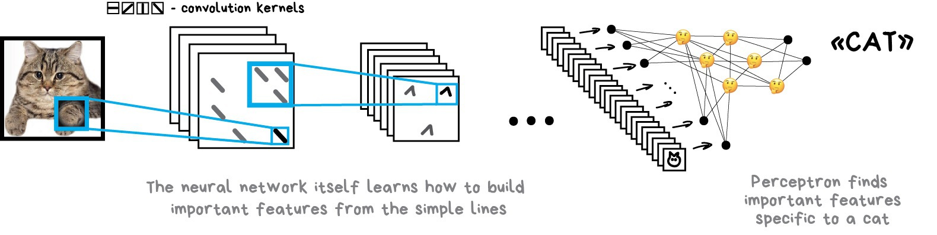
ANALYSE
MEDICAL MACHINE LEARNING
ANALYSE
CONVOLUTIONAL NEURAL NETWORK (CNN)
State-of-the-art en classification d’images
Inspiré par le fonctionnement du cortex visuel
Extraction autonome des features (traits)
Assignation des poids et biais

Slide 10
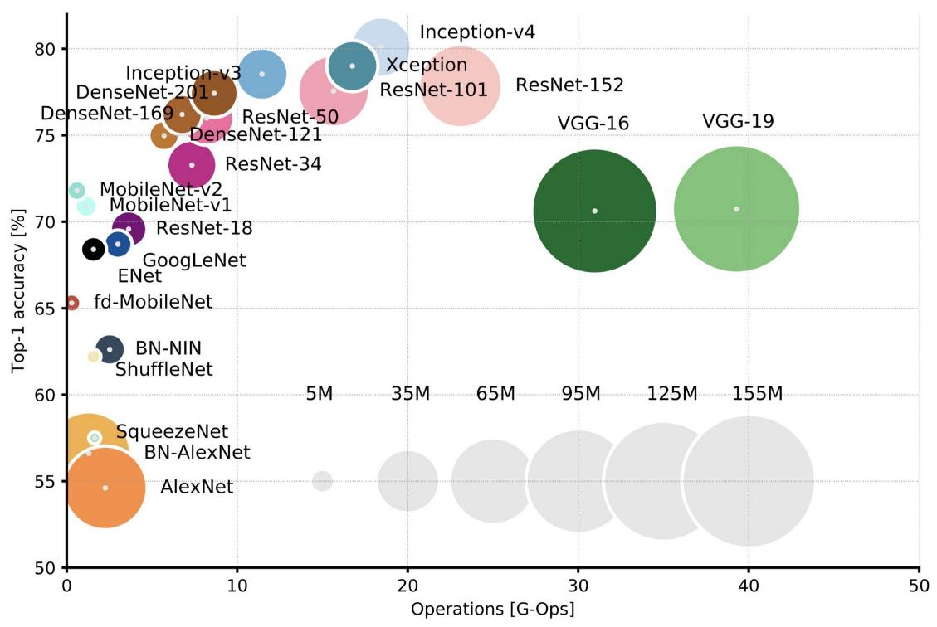
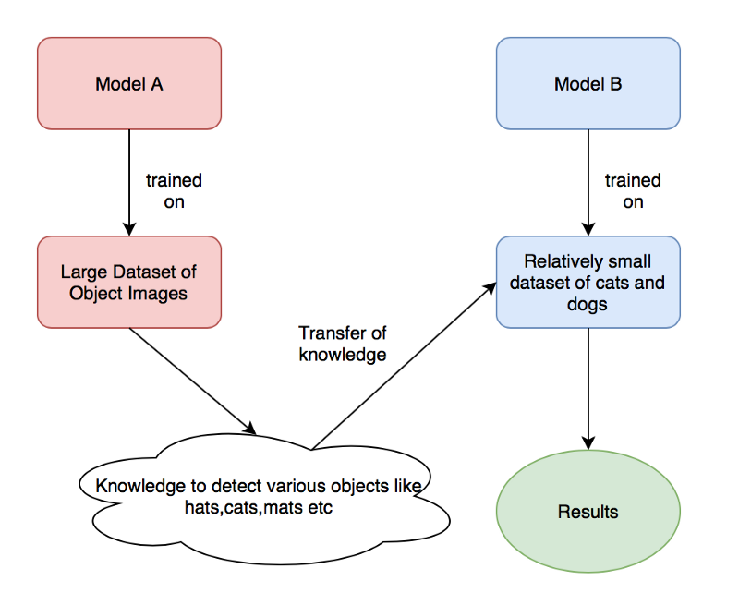
ANALYSE
MEDICAL MACHINE LEARNING
ANALYSE
TRANSFER LEARNING
Utilisation de modèle CNN généraux pré-entrainés
Transfer de connaissance et ré-entrainement
Nécessite moins de données

Slide 11


REALISATION
MEDICAL MACHINE LEARNING
REALISTION
ENVIRONNEMENT
Plateforme web de data science
Datasets et Notebook Jupyter
GPU Nvidia P100
Librairie Python haut niveau
Développement de modèles de DL
Intuitif grâce à l’abstraction

Slide 12
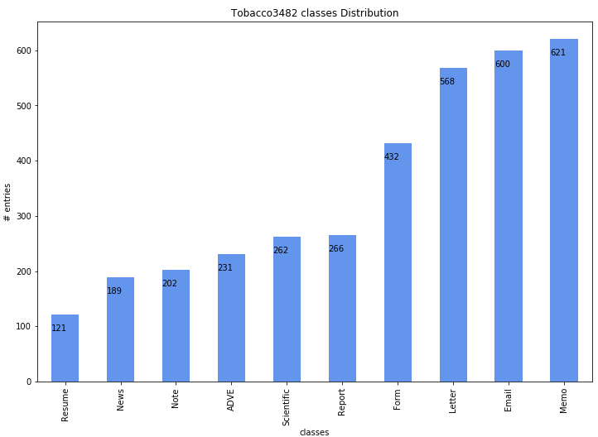
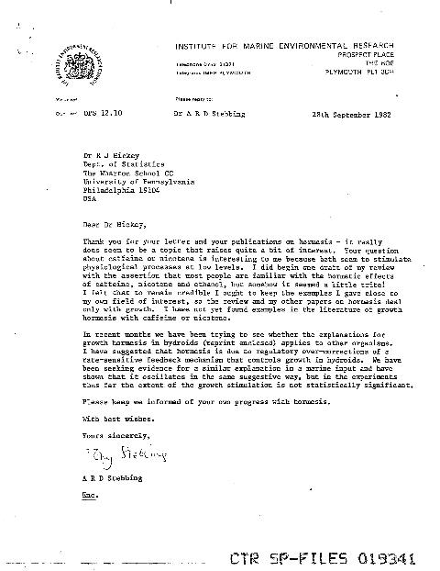
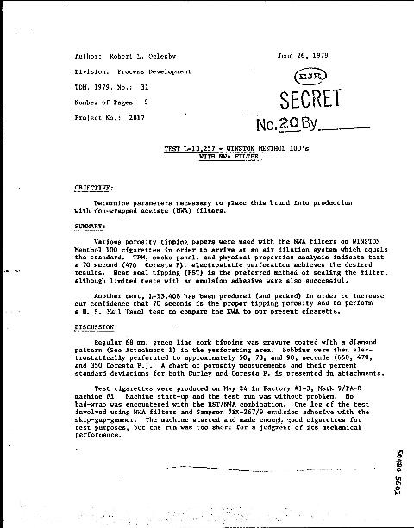
REALISATION
MEDICAL MACHINE LEARNING
REALISATION
DATASET
Données d’entrainement de e-sculape inutilisables
Dataset existant dédié à la classification de documents
«Proof of concept» ré-entrainable

Slide 13
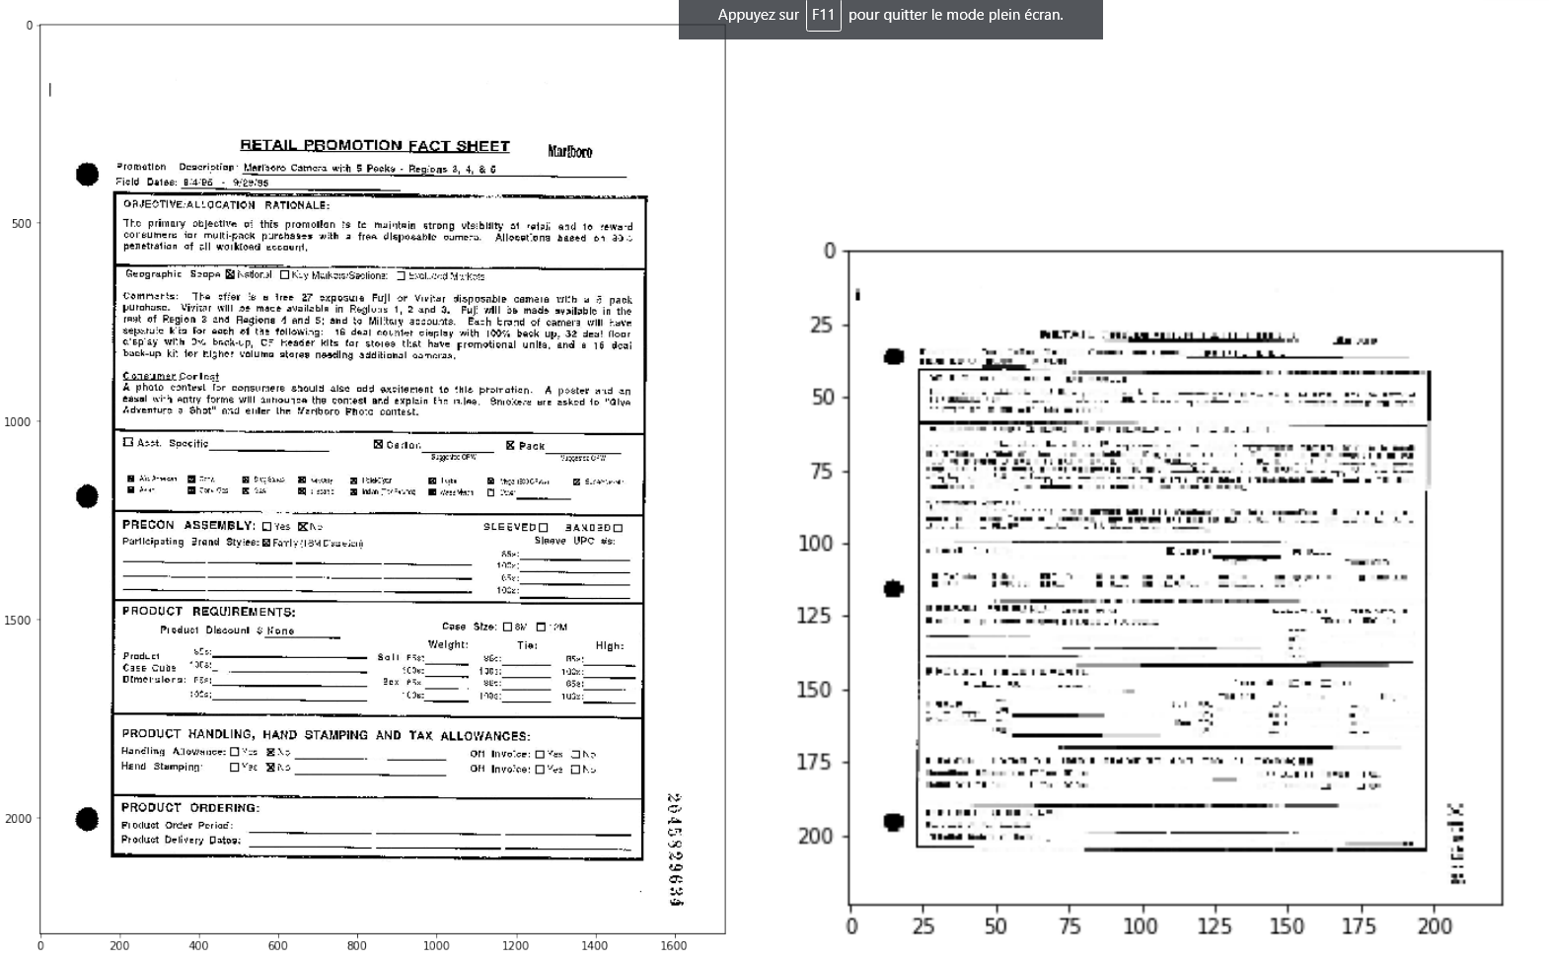
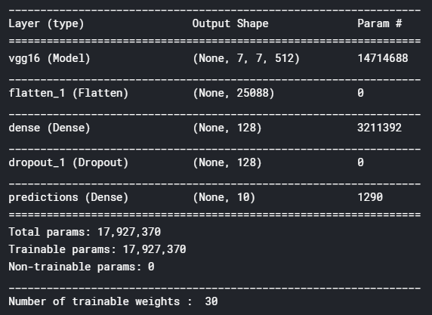
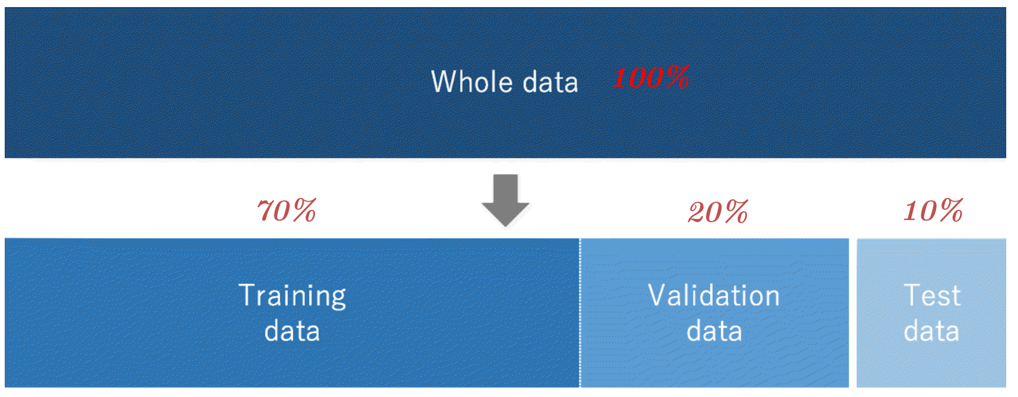
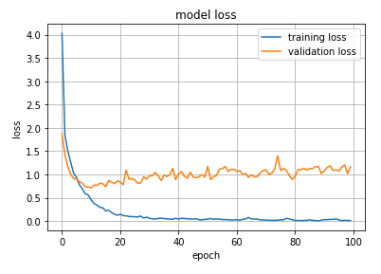
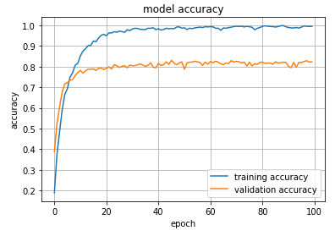
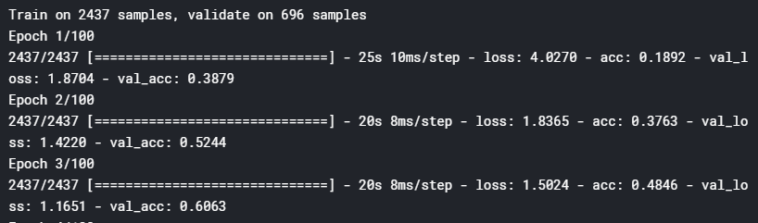
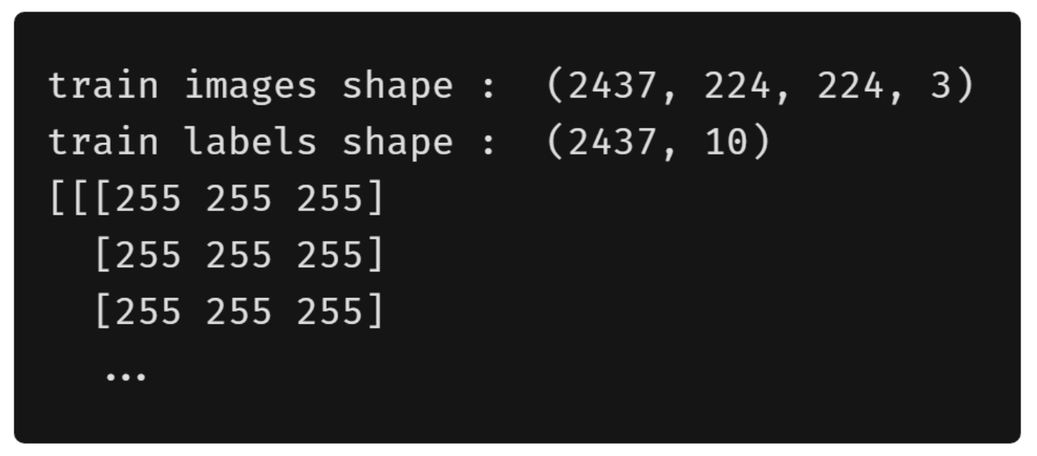
REALISATION
MEDICAL MACHINE LEARNING
REALISATION
ENTRAINEMENT
~ Définir les hyperparamètres
~ Trier les données dans des sets d’entrainement et de validation
~ Transformer les données (redimensionner + array)
~ Créer le modèle de CNN de base (VGG-16, ResNet, ...)
~ Ajouter au modèle de base les couches personnalisées
~ Entrainer le modèle selon les hyperparamètres
~ Evaluer les performances du modèle
~ Sauvegarder le modèle

Slide 14
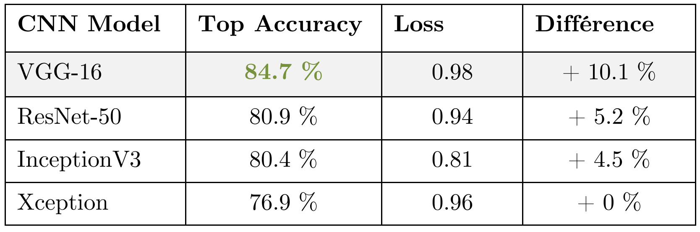
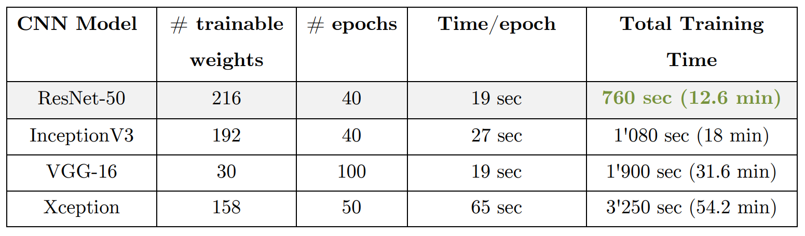
TESTS
MEDICAL MACHINE LEARNING
TESTS
FIABILITE et TEMPS D’ENTRAINEMENT

Slide 15




CONCLUSION
MEDICAL MACHINE LEARNING
CONCLUSION
Validation des objectifs
Problèmes et solutions
Perspectives
futures
Conclusion personnelle

Slide 16

patrick-audriaz.com/medical-machine-learning
MERCI
POUR
VOTRE
ATTENTION
MERCI
POUR
VOTRE
ATTENTION
gitlab.forge.hefr.ch/patrick.audriaz/ps6-audriaz
kaggle.com/patrickaudriaz/kernels

